Slide 1
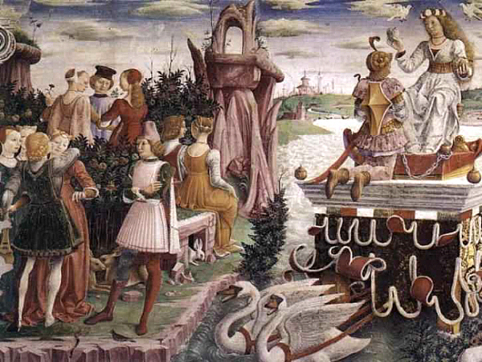
RENESANČNI SKLADATELJI

Slide 2
Pouk na daljavo Gum 7.r Datum: 21.4.2020 Učiteljica lidia.wolf@oskoroskabela.si
Dragi sedmošolci,
Pripravila sem PP o renesančnih skladateljih
Kliknite na diaprojekcijo in si vsebine najprej oglejte in seveda preberite
Zraven poslušajte zvočne posnetke in to v celoti
Zaprite oči in se sprostite ob čudoviti renesančni glasbi
Slišali boste, da so izvajalci te glasbe pevski zbori in zato renesanso imenujemo zlata doba zborovstva
Nazadnje v zvezek napišite naslov
in prepišite podatke samo 3 skladateljev ,ki so takrat ustvarjali. (zadnji dve diaprojekciji)

Slide 3
POMEMBNI RENESANČNI SKLADATELJI
ANGLIJA – Thomas Tallis
William Byrd
Yohn Dowland
FRANCIJA – Josquin Des Pres
Clement Janequin
ITALIJA – Giovani Pierluigi da Palestrina
Andrea Gabrieli
Claudio Monteverdi
NIZOZEMSKA – Orlando di Lasso
Johannes Ockenghem
Jaacob Obrecht
SLOVENIJA
IACOBUS GALLUS CARNIOLUS

Slide 4
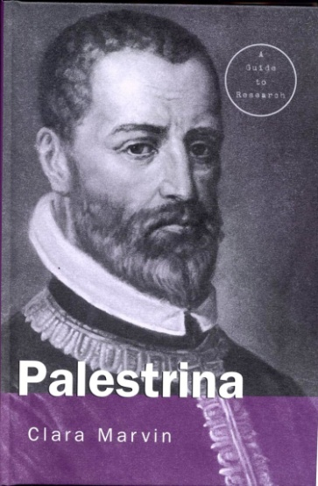
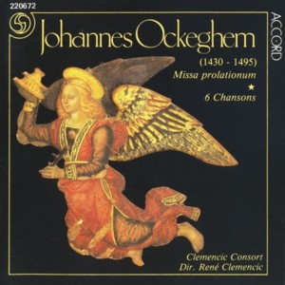
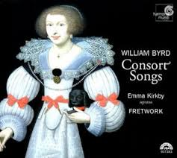
Skladatelji
Guillaume Du Fay (1397–1474)
Josquin des Prez (1450–1521)
Johannes Ockeghem (1410-1497) Qu'es mi vida, preguntais
Giovanni Pierluigi da Palestrina (1525–1594)
William Byrd (1540–1623)
Claudio Monteverdi (1567–1643)
Thomas Morley (1558-1602) Now is the month of maying
Thomas Tallis (1505-1585) Lamentation
Orlando di Lasso (1532 –1594) Super flumina Babylonis
Andrea Gabrieli (1510–1586) Ricercari
Giovanni Gabrieli (1557–1613)
Jacobus Handl Gallus (?1550–1591) Ecce, quomodo moritur iustus
(Naslovi so povezave na Youtube)

Slide 5
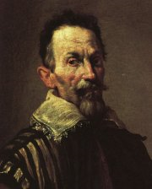
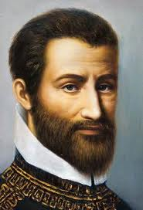
CLAUDIO MONTEVERDI
https://youtu.be/mjpFi9bn1do
(Oglej si renesančna glasbila)
Italijanski skladatelj, violinist, orglar, pevec
duhovna glasba
vokalna glasba
odrska dela
ljubezenski moteti
Prehod iz glasbene renesanse v barok
GIOVANI PERLUIGI DA PALESTRINA
Eden največjih umetnikov vseh časov
Italijanski skladatelj
Polifonija
Navdih – preprosti ljudski napevi
Vokalna glasba
PRINCIPES MUSICALE
https://youtu.be/3n8XdKkrqgo

Slide 6
JOSQUIN DES PREZ (1440-1521)
https://youtu.be/c6jZ4OMecrw
Upam, da ni bilo prezahtevno in da ste se potrudili.
Prihodnji teden vam pošljem PP , ki bo predstavil prvega slovenskega skladatelja:
Jakoba Petelina Kranjskega
Ki je latiniziral svoje ime in se podpisal:
Jacobus Gallus Carniolus
Lepo vas pozdravljam, u.Lidia ☺
Rodil se je leta 1440 na burgundskem ozemlju
Najpomembnejša osebnost 3. nizozemske generacije skladateljev
Deloval v Italiji kot pevec v Milanski katedrali, nato v kapeli vojvode Sforza
Poznal in obvladal vse slogovne načine svojega časa
Težil je za izrazom občutij, njegova glasba je hotela izraziti vsa čustva
Napisal je 18 maš,blizu 100 motetov in preko 70 posvetnih del

